Slide 1
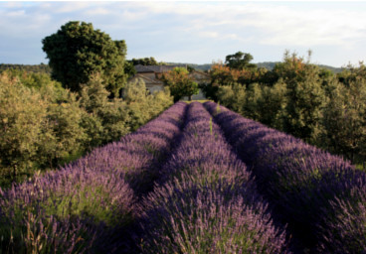
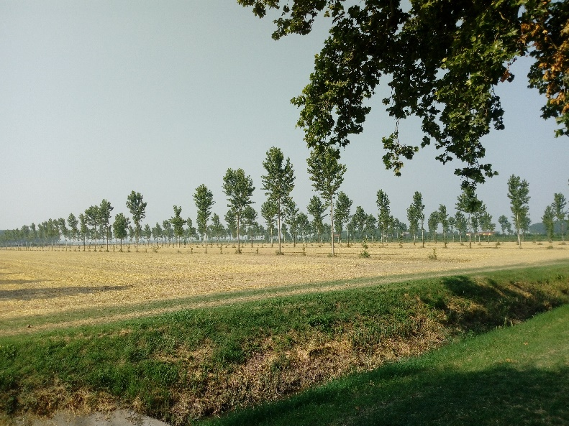
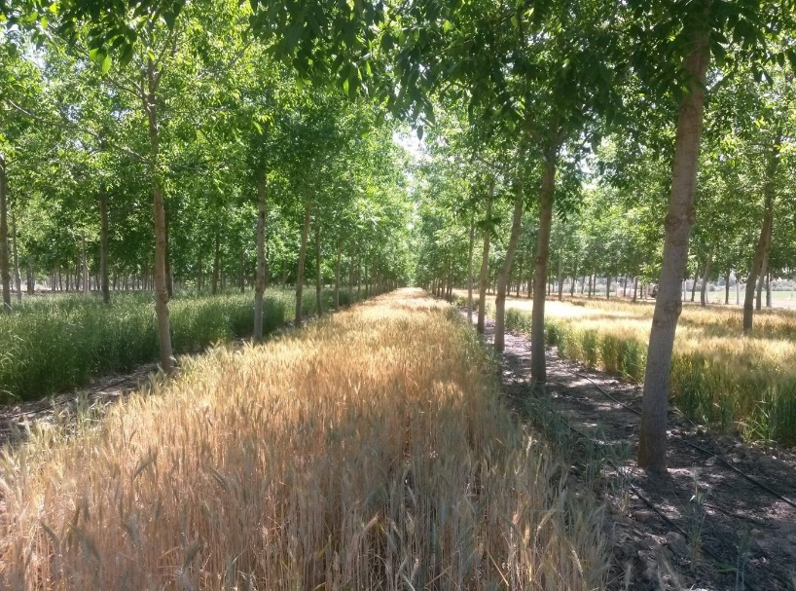
LINEA DI RICERCA AGROFORESTRY
Nell’ambito degli studi sulla agroecologia IBE-CNR è coinvolto in progetti sullo sviluppo e valorizzazione dei sistemi agroforestali
I sistemi agroforestali (agroforestry o agroselvicoltura) sono definiti come la “deliberata consociazione tra specie arboree
perenni e colture agrarie, con l’eventuale presenza della componente animale, nella stessa unita di superficie”, si intende
dunque sia l’impianto di alberi all’interno di terreni coltivati o di aree destinate al pascolo, ma anche l’inserimento di colture
agrarie o attività zootecniche su terreni già caratterizzati da copertura arborea.
L’interesse della ricerca agroforestale è orientata verso sistemi d’uso del suolo in grado di contribuire significativamente al miglioramento dell’ambiente e dello spazio rurale, sia tutelando i sistemi agroforestali tradizionali, oramai in forte pericolo di abbandono, ma anche sviluppando sistemi agroforestali innovativi, in cui la consociazione tra alberi, colture ed allevamento animale rappresenti una nuova rivoluzione agricola in grado di rispondere al trilemma cibo, energia e tutela ambientale.
Il ruolo dell’agriselvicoltura risponde alle emergenze globali dei cambiamenti climatici, dell’erosione del suolo e della biodiversità. Gli alberi fuori foresta negli ecosistemi agricoli possono contribuire significativamente al sequestro di Carbonio (C) nei suoli agricoli, alla difesa del suolo dall’erosione, alla tutela della biodiversità, nonché al disinquinamento dei suoli da inquinanti.
Notes:
Sitografia utile
EURAF http://www.eurafagroforestry.eu/welcome
AGFORWARD https://www.agforward.eu/index.php/it/
AFINET http://www.eurafagroforestry.eu/afinet
Articoli
How local stakeholders perceive agroforestry systems: an Italian perspective
Francesca Camilli, Andrea Pisanelli, Giovanna Seddaiu, Antonello Franca, Valerio Bondesan, Adolfo Rosati, Gerardo Marcos Moreno, Anastasia Pantera, John E Hermansen, Paul J Burgess. 92: 849-862 - Agroforestry systems, 2018
What is the future for agroforestry in Italy?
Pierluigi Paris, Francesca Camilli, Adolfo Rosati, Alberto Mantino, Giustino Mezzalira, Cristina Dalla Valle, Antonello Franca, Giovanna Seddaiu, Andrea Pisanelli, Marco Lauteri, Antonio Brunori, Giovanni Antonio Re, Federico Sanna, Giorgio Ragaglini, Marcello Mele, Viviana Ferrario, Paul J Burgess. 1-14 - Agroforestry systems, 2019
Agroforestry and ecological intensification
Pierluigi Paris, Claudia Consalvo, Adolfo Rosati, Marcello Mele, Antonello Franca, Francesca Camilli, Marco Marchetti 16: 10-15 - Forest@

Slide 2

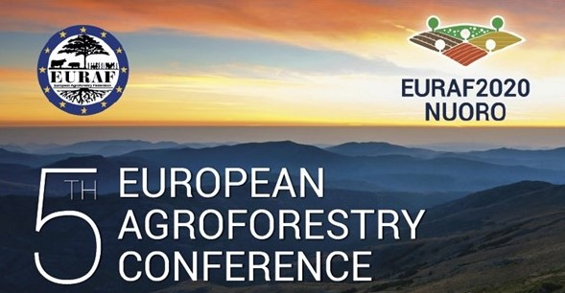
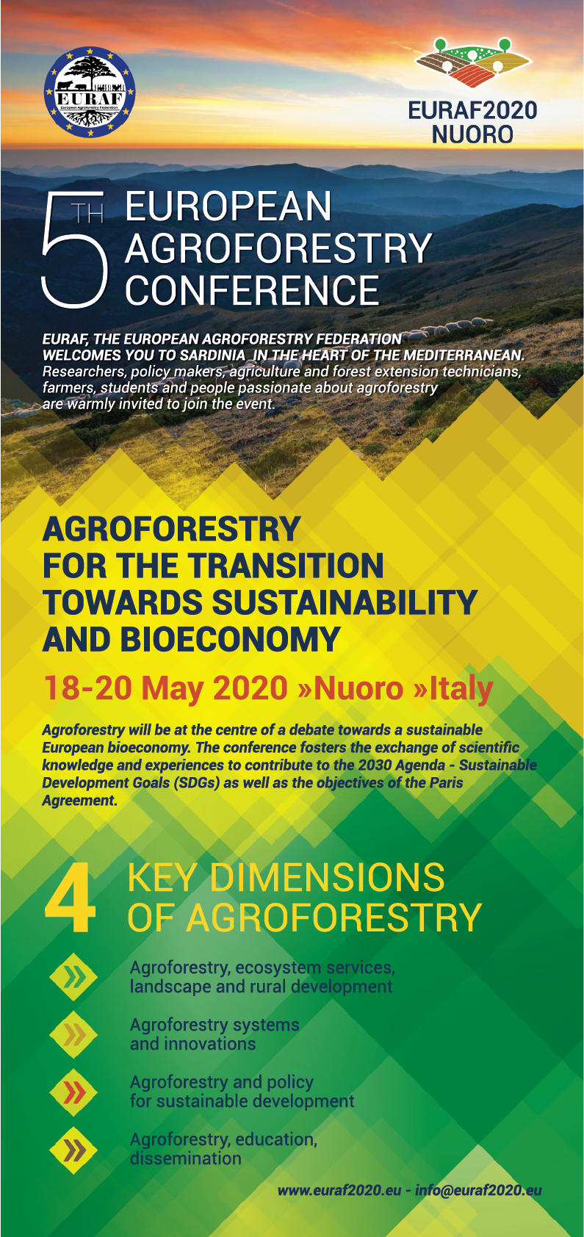
IBE-CNR collabora con EURAF, European Agroforestry Federation, alla realizzazione della

